Slide 1
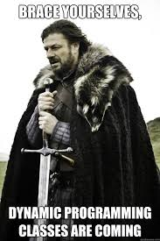
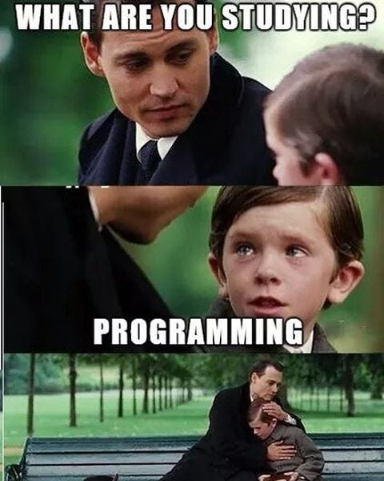

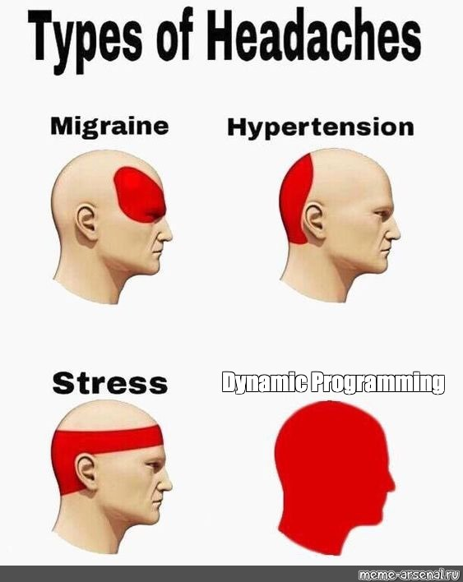
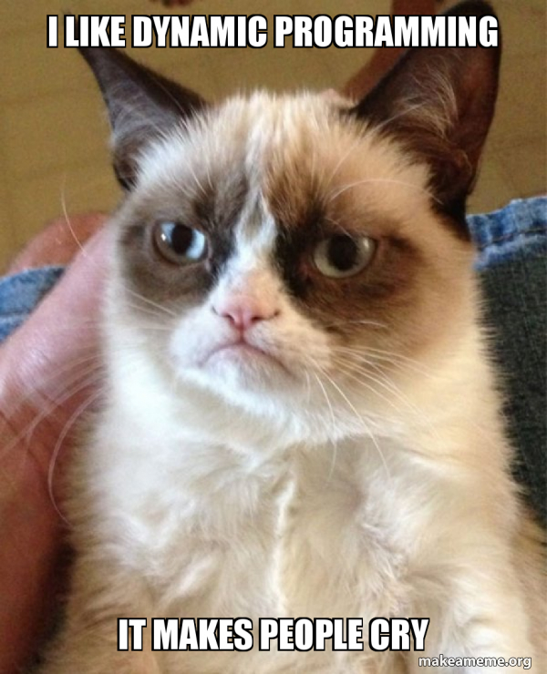
הרצאת תכנות דינאמי
Dynamic programming = DP

Slide 2
מה זה תכנות דינאמי?
הרעיון המרכזי מאחורי תכנות דינמי הוא פשוט אך עוצמתי: נשמור את הפתרונות עבור תת-בעיות קטנות, ונשתמש בהם כדי לפתור בעיות גדולות יותר – ובכך נחסוך חישובים מיותרים ונשפר משמעותית את זמן הריצה.
דוגמה קלאסית לכך היא סדרת פיבונאצ'י. רבים מכם נחשפו אליה בקורס מבוא למדמח, שם ראיתם כיצד ניתן לחשב את המספר ה-n בעזרת רקורסיה. אך מה הבעיה בגישה הזו?

Slide 3
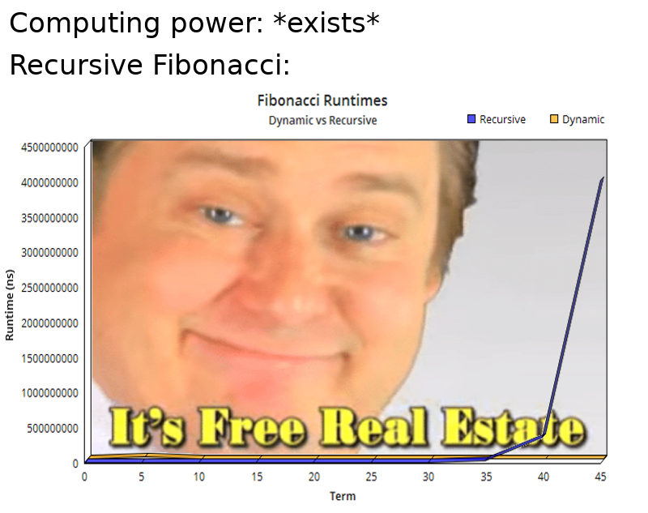
סדרת פיבונאצי רקורסיה
הבעיה היא סיבוכיות הזמן. כל מספר מחושב על ידי קריאה לפונקציה עבור שני המספרים שלפניו, וכל אחת מהקריאות האלו מבצעת בעצמה שתי קריאות נוספות, וכן הלאה. יוצא שסיבוכיות הזמן היא 2^n.
איך נעשה זאת בצורה יעילה?

Slide 4
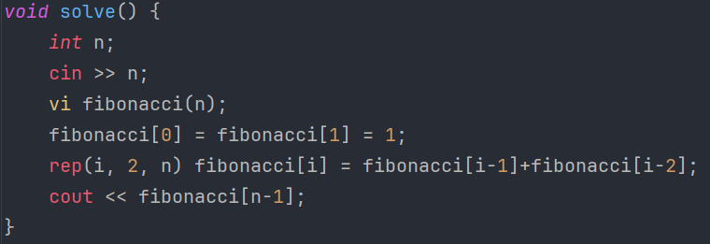
סדרת פיבונאצי DP
נעשה מערך בגודל n. נאתחל את שני המקומות הראשונים ל1, ומאז נעשה לולאת for שכל פעם מחברת את שני המקומות הקודמים אל המקום הנוכחי.

Slide 5
Coin problem
מהי הדרך היעילה ביותר להרכיב את הסכום x בעזרת מספר המטבעות הקטן ביותר, כאשר עומדים לרשותנו רק המטבעות מהסוגים a1,a2,a3…,an? זמן O(x*n).
למשל, אם x=6והמטבעות האפשריים הם {1, 3, 4}, הדרך החסכונית ביותר היא להשתמש בשני מטבעות מסוג 3 – כלומר: 3 + 3 = 6.

Slide 6
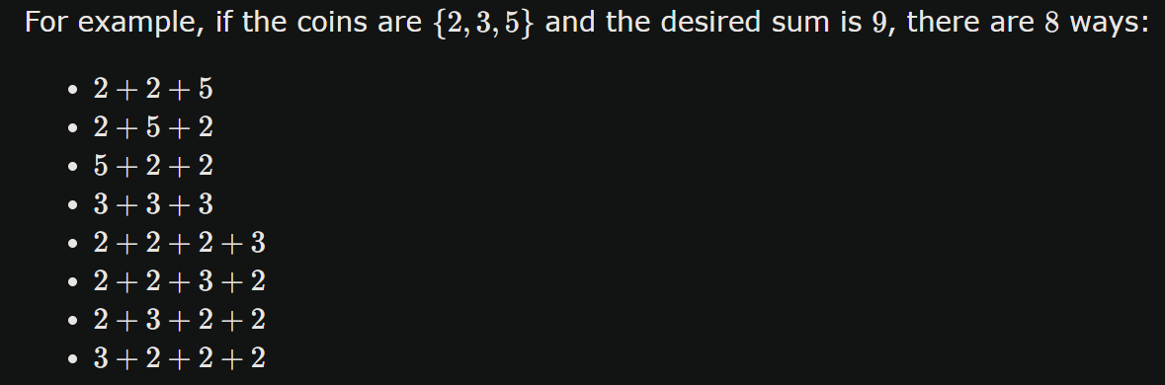
Coin sombinations
תניחו שאנחנו חיים בעולם בו המטבעות היחידים הקיימים הם a1,a2,a3,…,an, ואנחנו רוצים לשלם (בלי עודף) על משהו שעולה x. כמה דרכים שונות יש לעשות את זה, אם יש לו אינסוף מכל מטבע? (הסדר משנה)

Slide 7
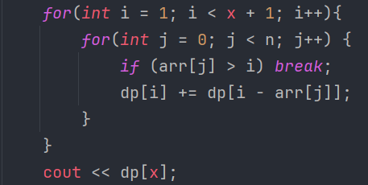
פתרון
נעבור על כל סכום, ואם הצלחנו ליצור את הסכום הזה אז נעבור על כל המטבעות, ונוסיף את כמות הדרכים שהייתה ליצור את הסכום הזה לסכום curr+coin. (כאשר curr הסכום הנוכחי וcoin המטבע הנוכחי).
הסיבה היא שעבור כל דרך ליצור את הסכום הקודם אנחנו נוכל להוסיף את המטבע הזה וליצור את הסכום הנוכחי.
לא נספור אף דרך פעמיים כי לא ניתן ליצור שני סכומים שונים עם אותם מטבעות (לא יכול להיות שתהיה דרך ליצור 4, ודרך ליצור 6, ושתיהן יתנו את אותה דרך ליצור 8).
נעשה בעזרת מערך, לא לשכוח שניתן ליצור את הסכום 0 בדרך אחת אז נאתחל את 0 ל-1.

Slide 8
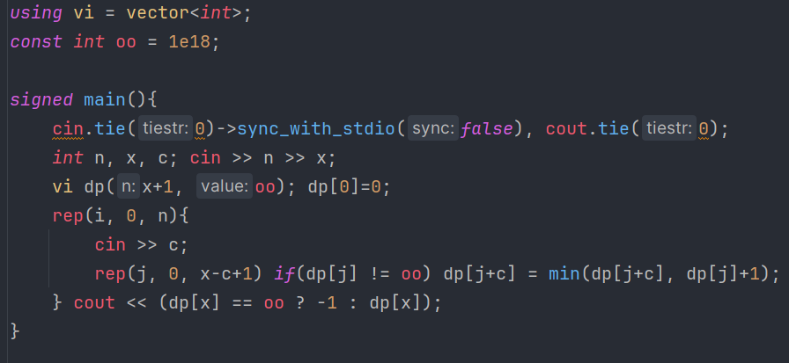
פתרון
נשים לב שהפתרון האופטימלי עבור x בטוח יהיה הפתרון האופטימלי של x-coin מסוים, ועוד 1 כי נוסיף את המטבע הזה.
לכן נעבור בלולאה על המספרים מ1 עד n, וכל אחד נעדכן להיות האופטימלי מבין הקודמים אליו בהפרש מטבע אחד.

Slide 9
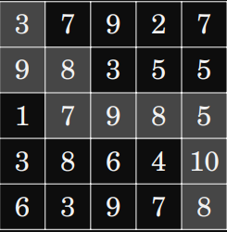
Paths in a grid
בבעיה הזו, אנחנו מקבלים לוח בגודל n×nוכל משבצת בו מכילה מספר חיובי. אנחנו מתחילים מהפינה השמאלית-עליונה של הלוח (למעלה משמאל), והמטרה היא להגיע לפינה הימנית-תחתונה (למטה מימין).
מותר לזוז רק שמאלה או למטה בכל צעד – כלומר, אי אפשר לזוז אחורה או למעלה.
עלינו למצוא מסלול כזה כך שסכום המספרים שנעבור עליהם יהיה הכי גדול שאפשר.
לדוגמה, בציור הבא מוצג מסלול אופטימלי שמממש את הדרישה הזו.
סיבוכיות- n^2 (גודל הgrid)

Slide 10
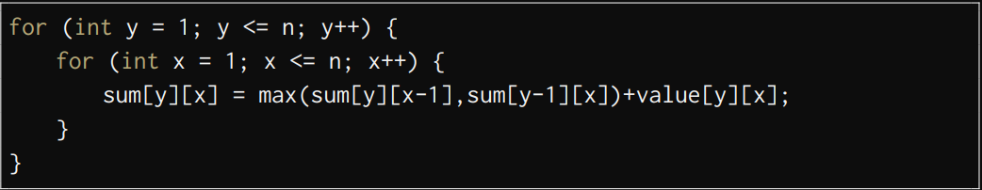
פתרון
נשתמש במערך דו מימדי dp, כך ש- dp[i][j] ישמור את הסכום המקסימלי שניתן להגיע אליו במשבצת i,j כאשר מותר לזוז רק ימינה או למטה.
המעבר מבוסס על העובדה הפשוטה: כדי להגיע למשבצת מסוימת, ניתן להגיע אליה או מהמשבצת שמעליה או מהמשבצת שמשמאלה.
נאתחל אתdp[0][0]=grid[0][0] כי זה המקום שממנו מתחילים.

Slide 11
Knapsack
בשאלה זאת נתונים לנו n חפצים (נסתכל עליהם כחד מימדיים) עם אורכים שונים, ויש לנו תיק (גם נסתכל כחד מימדי) בגודל w, אנחנו רוצים לבחור חפצים כך שסכומם יהיה קטן מw, וכמה שקרוב אל w.
סיבוכיות זמן- w*n.
דוגמה:
K=7, {6, 2,3}. פה התשובה תהיה 6.

Slide 12
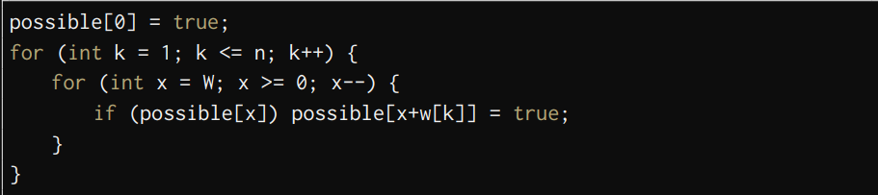
פתרון
יהיה מערך שיזכור עבור כל סכום אם ניתן ליצור אותו.
אנחנו לא יכולים לעבור על כל הגדלים האפשריים וכל פעם להוסיף כל חפץ כמו שעשינו בcoin problem, כי אנחנו לא יודעים אם השתמשנו בחפץ הזה בשביל הסכום הנוכחי. איך נוכל לדעת?
נעבור על כל חפץ ורק בתוכו נעבור על כל גודל ונעדכן, ככה אנחנו יודעים שלא השתמשנו כבר בחפץ הזה.
בחפץ הk נצטרך ללכת על מערך התשובה שלנו באופן יורד, כדי שלא נשתמש בו פעמיים (התשובות הקודמות שלו יהיו כבר מעלינו, אז לא נחזור אליהן).

